Slide 1
软件系统分析与设计
Software System Analysis and Design

Slide 2
第6章 动态建模（二）
动态模型
  状态图可以表现一个对象在生存期的行为、所经历的状态序列、引起状态转移的事件，以及因状态转移而引起的动作。
  活动图用于描述系统中一个活动到另一个活动的控制流、活动的序列、工作的流程和并发的处理行为。

Slide 3
6.1 状态图
状态图（State Diagram）
状态图用来描述一个特定对象的所有可能状态及其引起状态转移的事件（如收到消息、时间已到、报错、条件为真等）。
大多数面向对象技术都用状态图表示单个对象在其生命周期中的行为。一个状态图包括一系列的状态以及状态之间的转移。
主要用于描述重要而且复杂的对象的所有行为。
通常要涉及很多个（甚至大部分）用例。

Slide 4
6.1 状态图
状态：所有对象都具有状态，状态是对象执行了一系列活动的结果。当某个事件发生后，对象的状态将发生变化。
  状态图中定义的状态有：初态、终态、中间状态、复合状态。其中，初态是状态图的起始点，而终态则是状态图的终点。一个状态图只能有一个初态，而终态则可以有多个。
  一个状态图有且仅有一个初态，而终态可以有多个，也可以没有终态。

Slide 5
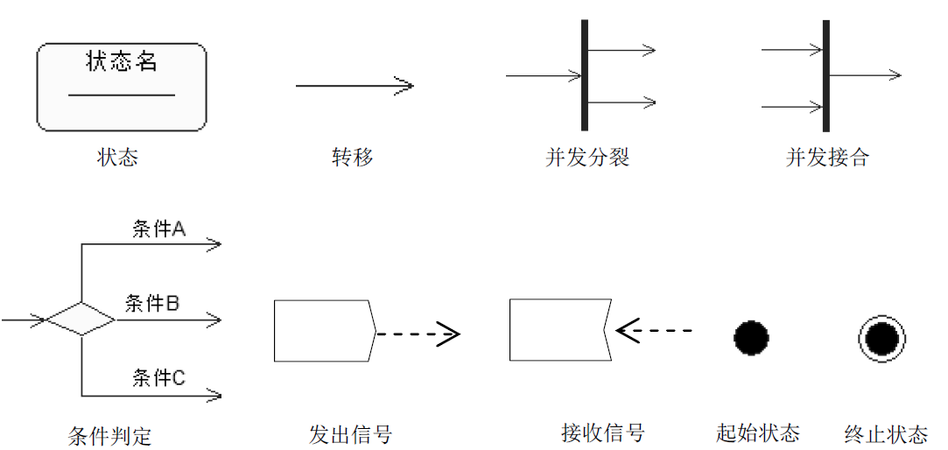
6.1 状态图

Slide 6
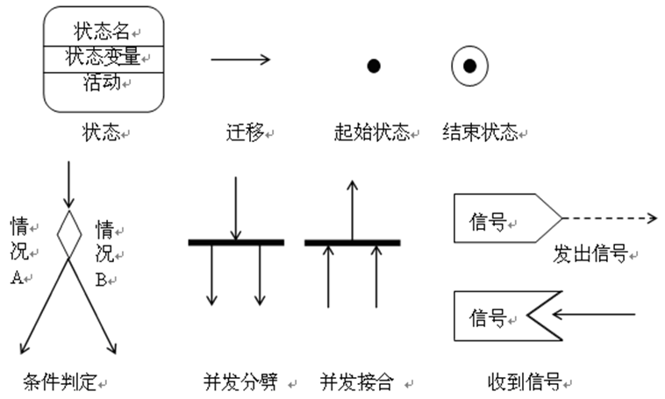
6.1 状态图

Slide 7
6.1 状态图
一个状态的图符由状态名、状态变量和内部活动3个部分组成。
  状态名：一个状态图中，状态名唯一；可以有匿名状态名
  状态变量：是状态图所描绘的类的属性（任选项）
  活动：列出了该状态时要执行的事件和动作（任选项），活动有3个标准事件：
    entry：指明进入状态时的特定动作
    exit：指明退出状态时的特定动作
    Do：指明在该状态中执行的动作

Slide 8
6.1 状态图
状态迁移：一个对象从一个状态转变成另一个状态。用连接两个状态的实箭线表示。
  箭尾：出发状态（源状态）
  箭头：到达状态（目标状态）
  迁移点火/状态触发：当事件发生时，动作发生，执行从一个状态到另一个状态的迁移，称为迁移点火或状态触发。迁移进入的状态称为活动状态，该迁移离开某一状态时，则此状态变为非活动状态。
  状态的迁移箭线上可描述：事件、条件、动作

Slide 9
6.1 状态图
引发状态迁移的原因
出现某一事件
自动触发

Slide 10
6.1 状态图
迁移的完整组成
源状态：受转移影响的状态。
事件触发器：能够引起状态转移的事件。
监护条件：一个布尔表达式，当因事件触发器的接收而触发转移时，对这个布尔表达式求值，
效应：效应即执行的动作，是在转移激活时所执行的。
目标状态：即在转移完成后的活动状态。

Slide 11
6.1 状态图
描述一个状态图的图符元素除了状态图符和迁移图符外，还有起始状态、结束状态、条件判定、发出信号、接收信号和并发等各种图符元素。
  起始状态：代表状态图的起点，本身无状态；用实心圆表示；
  结束状态：代表状态图的最后状态，本身无状态。用一个圆中套一个实心圆表示；
  条件判定：是一个转折点，用空心菱形表示；
  并发状态： 分为分劈和接合两种图符。用一个粗短实线表示，称为并发杆；
  信号图符

Slide 12
6.1 状态图
描述一个状态图的图符元素除了状态图符和迁移图符外，还有起始状态、结束状态、条件判定、发出信号、接收信号和并发等各种图符元素。
  起始状态：代表状态图的起点，本身无状态；用实心圆表示；
  结束状态：代表状态图的最后状态，本身无状态。用一个圆中套一个实心圆表示；
  条件判定：是一个转折点，用空心菱形表示；
  并发状态： 分为分劈和接合两种图符。用一个粗短实线表示，称为并发杆；
  信号图符

Slide 13
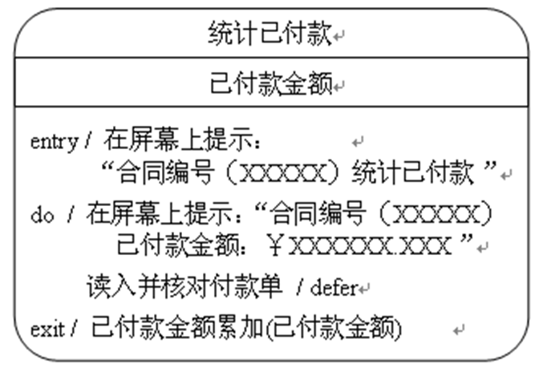
6.2 对象的状态

Slide 14
6.2 对象的状态
状态属性：对于确定对象的状态有重要意义的属性。特征是：
  一般具有少量的可选值
  属性值的转换有一定的限制

Slide 15
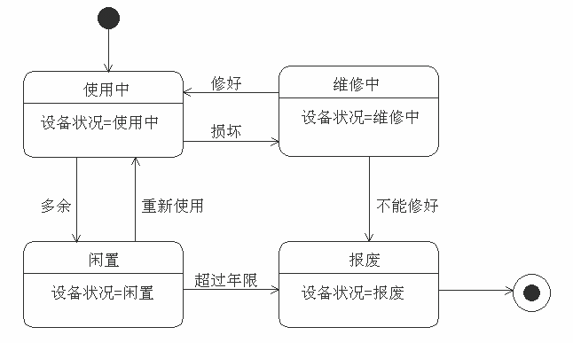
6.2 对象的状态
  一般具有少量的可选值
  属性值的转换有一定的限制

Slide 16
6.2 对象的状态
活动区中的事件
  语法：事件名（参数表）/动作表达式
  活动中有3个标准事件：
    entry事件：用于指明进入该状态时的特定动作。
    exit事件：用于指明退出该状态时的特定动作。
    do事件：用于指明在该状态中时执行的动作。
  除此之外，还有用户自定义的事件
  事件名可以是包括3个标准事件在内的任何事件，参数表表示该事件所需的参数（ 3个标准事件没有参数），动作表达式是该事件将被执行的动作。

Slide 17
6.3 状态迁移
事件的种类
状态内部事件
  入口事件（entry）、出口事件（exit）、do事件、include事件、自定义内部事件
调用事件：收到一条被一个对象外部同步调用的请求，调用事件一般是一个同步事件。
信号事件：收到供对象间异步通信用的一个外部的、被命名的信号（实体），信号事件一般是一个异步事件。
时间事件：到达一个绝对时间或经过一段相对的时间量
  after事件、defer事件、when事件
  <<error>>出错事件名：<<error>>磁盘空间溢出
变化事件：布尔表达式值的改变
  when事件：when（altitude<1000）布尔表达式的值由假变真的时候就会发生该事件。

Slide 18
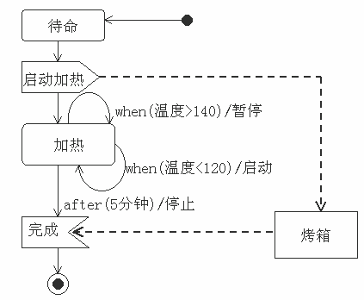
6.3 状态迁移

Slide 19
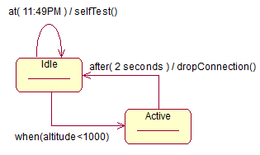
6.3 状态迁移
如图所示有两个状态：“Idle”空闲状态和“Active”激活状态。
当11:49PM的时候，“Idle”状态发生自转移进行自检，当“altitude”小于1000时状态变为“Active”激活状态，2s后激活状态断开连接回到“Idle”空闲状态。

Slide 20
6.3 状态迁移
状态迁移的格式：事件 [条件] / 动作表达式 发送子句
  事件：指已发生并可能引发某种活动的一件事；
  条件：是一个由方括号围起的关系或逻辑表达式。
  动作表达式：是一个触发状态迁移时可执行的过程表达式。按从左到右的顺序依次执行，不能有嵌套的动作或递归的动作表达式。
  发送子句：动作的一个特例，说明调用的事件名（操作）是哪个对象的。

Slide 21
6.3 状态迁移
状态迁移的特殊类型
  自迁移：源状态和目标状态为同一状态的迁移。
  内部迁移：在状态内部进行，不引起状态改变。不调用状态的入口动作和出口动作。内部迁移由标准内部事件或用户定义的内部事件引发，如do、entry、exit、include等动作。
  自动迁移：当一个状态完成后，自动触发迁移。在迁移箭线上没有条件和触发事件的迁移。
  复合迁移：由条件判定、并发分劈和并发接合将一些简单迁移组合而成。

Slide 22
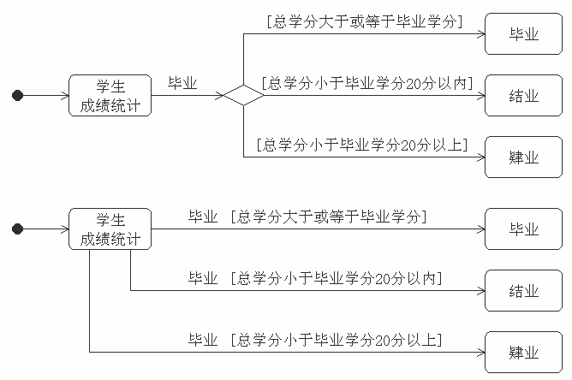
6.4 状态图的组成
两种形式的条件分支绘制方法

Slide 23
6.4 状态图的组成
嵌套状态：在一个状态图符的活动区画有一个或多个（子）状态图。被嵌套的状态称为子状态。
简单状态：一个不含内嵌套状态的状态。
简单状态对应动作，嵌套状态对应活动。
说明：
  嵌套状态中的子状态图也有初始状态和终结状态。
  从源状态可以转移到嵌套状态本身，也可以直接转移到嵌套状态中的子状态。
  子状态之间可分为“并”（and）关系和“或”（or）关系两种。“或”关系说明在某一时刻仅可到达一个子状态， “并”关系说明嵌套状态中在某一时刻可同时到达多个子状态。

Slide 24
6.4 状态图的组成
在 UMIL， 中，动作和活动的含义是不同的。
1）动作；一组可执行的语句。动作具有如下特性：
① 转移性：与状态转移有关。
② 原子性：这组语句不可中断。
③ 连续性：这组语句必须连续执行，直到完毕。
2）活动：一组可执行的动作。活动具有如下特性：
① 有限性：完整的活动有一定的期限。
② 非原子性：这组动作可因某一事件发生而中断。

Slide 25
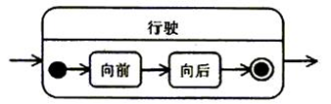
6.4 状态图的组成
子状态之间有"或关系"和"与关系"两种关系。或关系说明在某一时刻仅可到达一个子状态。例如，一个处于行驶状态的汽车，在"行驶"这个复合状态中有向前和向后两个不同的子状态，在某一时刻汽车要么向前，要么向后。

Slide 26
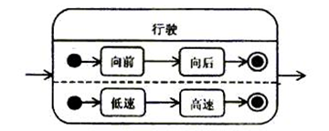
6.4 状态图的组成
与关系说明复合状态中在某一时刻可同时到达多个子状态(称为并发子状态)。具有并发子状态的状态图称为并发状态图。

Slide 27
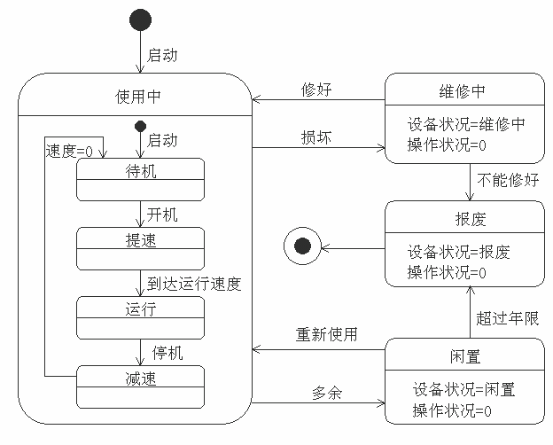
6.4 状态图的组成

Slide 28
6.4 状态图的组成
顺序状态：状态之间的迁移是串行的，没有并发迁移现象。
组合状态：顺序状态是最经常使用的状态，但对于一个复杂系统而言，只用顺序状态来描述一个对象的状态迁移显得力不从心，可以将顺序状态和嵌套状态描述结合起来一起使用，可以使状态图看起来更加清晰，结构性更好。

Slide 29
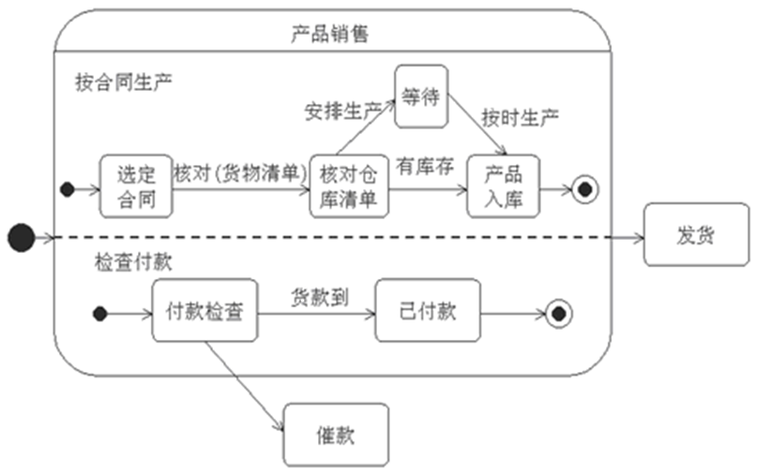
6.4 状态图的组成
并发组合状态
  并发的子状态用虚线分隔

Slide 30
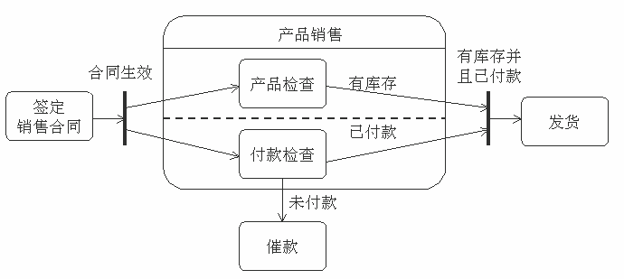
6.4 状态图的组成
  也可用同步并发迁移（并发分劈、并发接合）图符来表示并发子状态
使用同步杆在并发活动中起到同步作用
同步杆旁边标有迁移发生的条件

Slide 31
6.4 状态图的组成
历史指示器
  历史指示器用来记忆内部的状态，用里面标有H字母的圆圈表示。
  使用历史状态，可以记住从嵌套状态中退出时所处的子状态，当再次进入嵌套状态时，可直接进入到这个子状态，而不是再次从嵌套状态的初态开始。
  历史指示器是一个伪状态

Slide 32
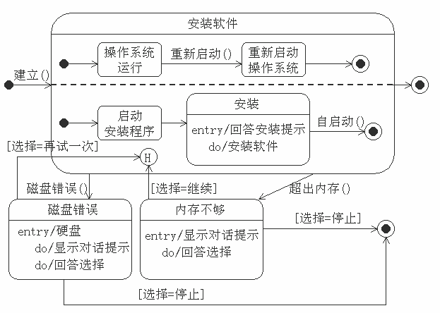
6.4 状态图的组成

Slide 33
6.4 状态图的组成
状态图之间发送的消息
  状态图之间可通过动作（如在发送子句中指明接收者）或图间的虚线箭头向其他状态图发送消息。
  当采用虚线箭头时，状态图必须画在矩形框中。
  在图间的消息箭头有两种表示法：
    从表示源对象的状态图中的状态迁移上画虚线箭头到表示目标对象的状态图的边框上；
    在两个状态图的边框间画虚线箭头，表示源对象在其执行期间的某时刻发送该消息。
  在状态图之间发送消息时，在目标对象的状态图中应画有一个捕获这个消息的相应的迁移。

Slide 34
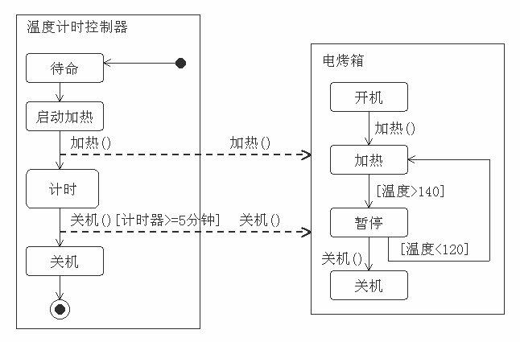
6.4 状态图的组成

Slide 35
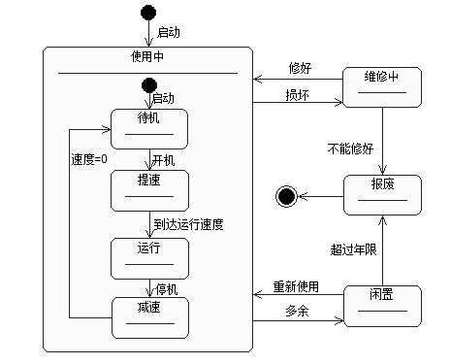
  一个正常使用的设备如果损坏，将送去维修，修好后可重新投入使用，否则就将报废。
  正常使用的设备如果是多余的，将被闲置，闲置的设备随时可重新使用，但闲置超过一定年限后将被报废。
  正常使用的设备在启动后将从待机然后提速至正常运行，减速后回到待机。

Slide 36
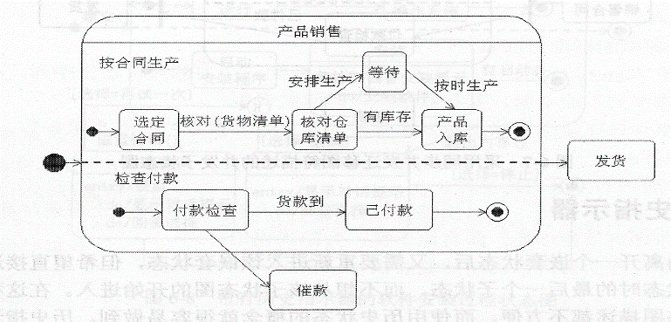
分析与设计题：下面给出了描述一个按销售合同生产和销售产品的并发子状态图，试分析说明之。

Slide 37
分析与设计题：下面给出了描述一个按销售合同生产和销售产品的并发子状态图，试分析说明之。
在按销售合同生产和销售产品的企业中，有两个过程是同时并发执行的：一个过程是检查仓库是否有合同要求的产品，另一个过程是检查客户是否已付款。只有两个检查都成功，才能发货，缺一不可。
在第一个过程中，首先检查合同，如果仓库中有合同清单所要求的货物名单和相应的数量，产品已经备齐，等待发货；如果仓库中没有合同清单所要求的货物名单或相应的数量，则等待一段时间，组织安排生产，生产完毕产品入库，等待发货。
另一个过程是检查付款单，如果客户按合同约定汇来货款，说明该合同已付款，可以发货。如果超过合同期限没有汇款，应向客户发催款通知，不能发货。

Slide 38
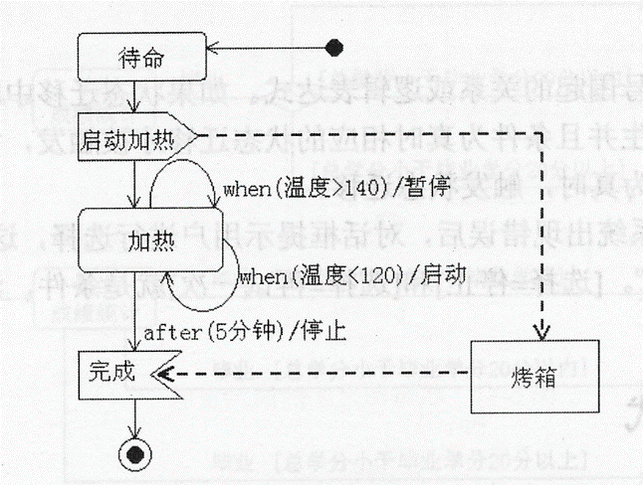
分析与设计题：根据以下描述，完成一个电烤箱控制系统的状态图。
系统接受到启动加热的信号后进入加热状态，如果温度高于140度，暂停加热；如果 温度低于120度，重新启动加热。5分钟后加热停止，完成一次烘烤过程。

Slide 39
分析与设计题：根据以下描述，完成一个汽车租赁店信息管理系统中在租赁汽车时的状态图。
要开展汽车租赁业务，汽车租赁店必须具备一定数量的各种类型的汽车以供客户租赁。还需要不时购置新车以吸引那些对新型汽车情有独钟的客户。新车在两年内放置在汽车租赁店大堂内展示，供喜欢新型汽车的客户挑选。新车两年后成为普通车放进车库存放。
客户要向汽车租赁店租赁汽车，必须交验相关有效身份证件进行注册登记，系统标明该车已经被租出。如果超过约定期限没有归还，系统自动预警并打印催还通知书。客户归还汽车后，客户与汽车租赁店结算费用，系统注销该汽车的已租赁标志。
当汽车使用到一定年限或出重大事故不能使用时，必须进行淘汰使其成为报废车，在待租赁车辆登记表中删除该车。

Slide 40
分析与设计题：根据以下描述，完成一个汽车租赁店信息管理系统中在租赁汽车时的状态图。
要开展汽车租赁业务，汽车租赁店必须具备一定数量的各种类型的汽车以供客户租赁。还需要不时购置新车以吸引那些对新型汽车情有独钟的客户。新车在两年内放置在汽车租赁店大堂内展示，供喜欢新型汽车的客户挑选。新车两年后成为普通车放进车库存放。
客户要向汽车租赁店租赁汽车，必须交验相关有效身份证件进行注册登记，系统标明该车已经被租出。如果超过约定期限没有归还，系统自动预警并打印催还通知书。客户归还汽车后，客户与汽车租赁店结算费用，系统注销该汽车的已租赁标志。
当汽车使用到一定年限或出重大事故不能使用时，必须进行淘汰使其成为报废车，在待租赁车辆登记表中删除该车。

Slide 41
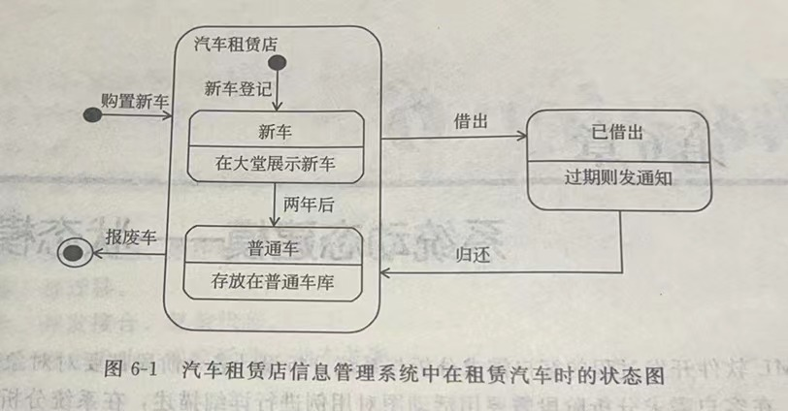
分析与设计题：根据以下描述，完成一个汽车租赁店信息管理系统中在租赁汽车时的状态图。

Slide 42
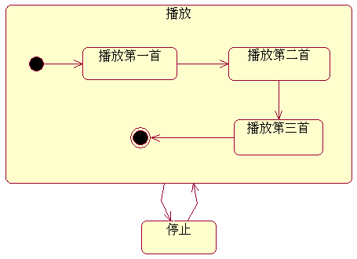
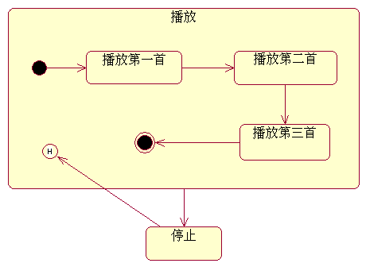
实例分析：播放器中“继续播放上次未完成的列表”功能

Slide 43
历史状态指示器
目的是记住从组合状态中退出时所处的子状态，当再次进入组合状态时可以直接进入这个子状态，而不用从组合状态的初始状态开始
浅历史状态（shallow history）
只记住最外层组合状态的历史
深历史状态（deep history）
可以记住任意深度的组合状态的历史

Slide 44
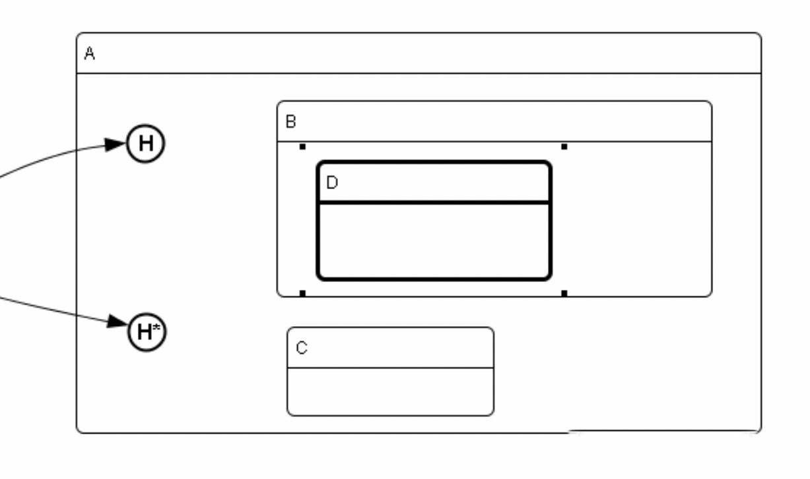
历史状态指示器
浅历史状态只恢复到复合状态的直接子状态中那个最后激活的状态，深历史状态恢复复合状态中最后激活的叶子节点状态。
如果最后激活的状态是D，则浅历史状态恢复到B，深历史状态恢复到D

Slide 45
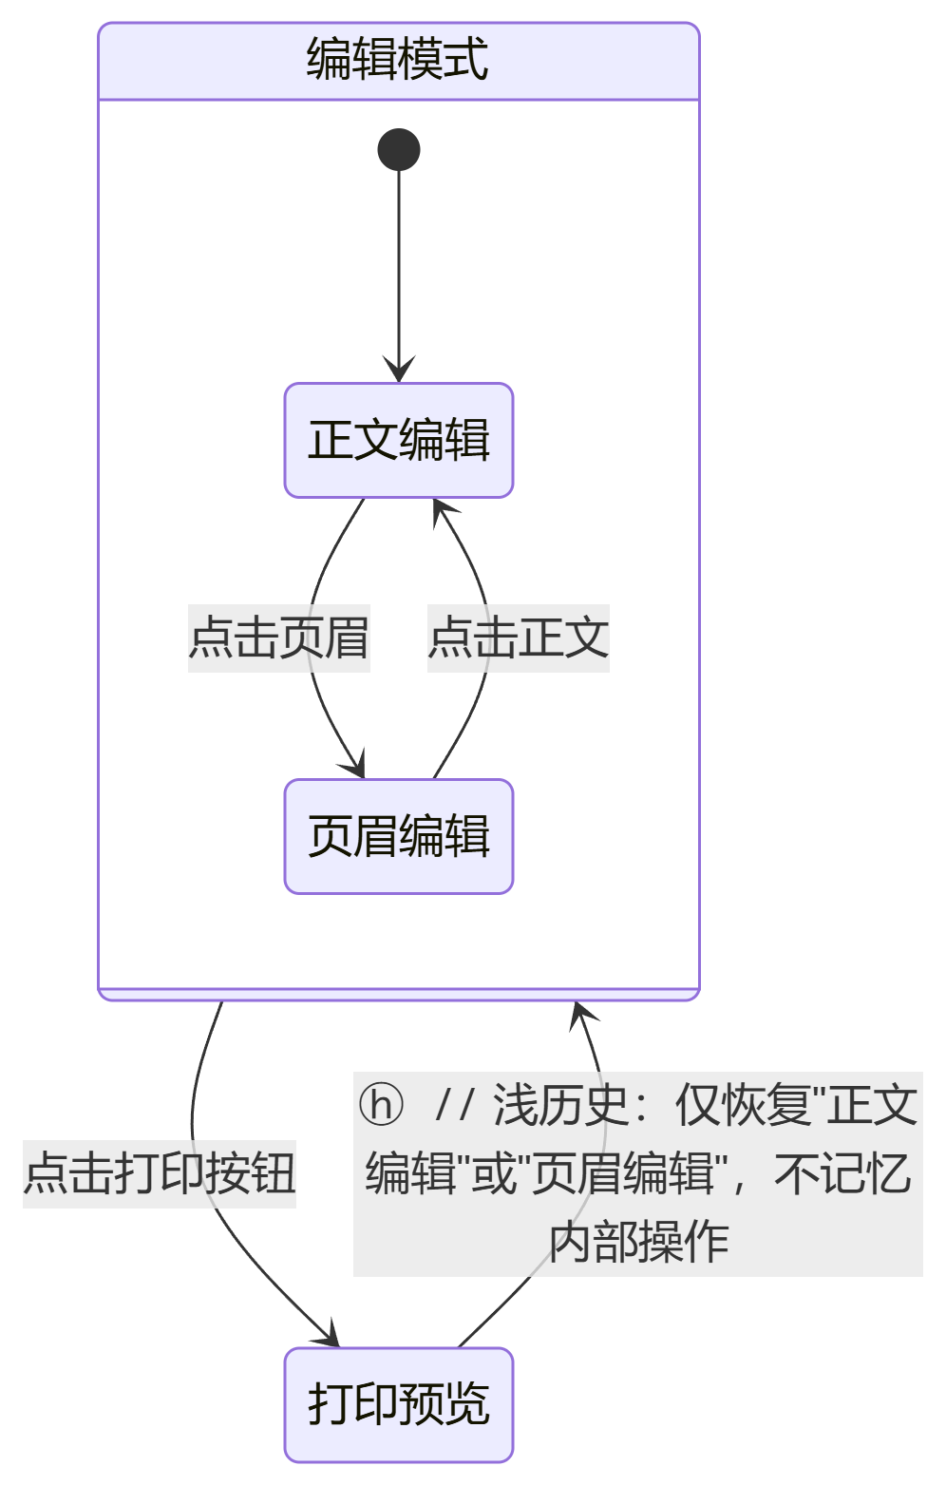
浅历史状态使用情景
用户编辑文档时可能临时切换到“打印预览”模式，返回后希望：
恢复到之前编辑的主页面（如“正文编辑”或“页眉编辑”）。
无需记忆页面内的具体操作（如光标位置、选中的文本）

Slide 46
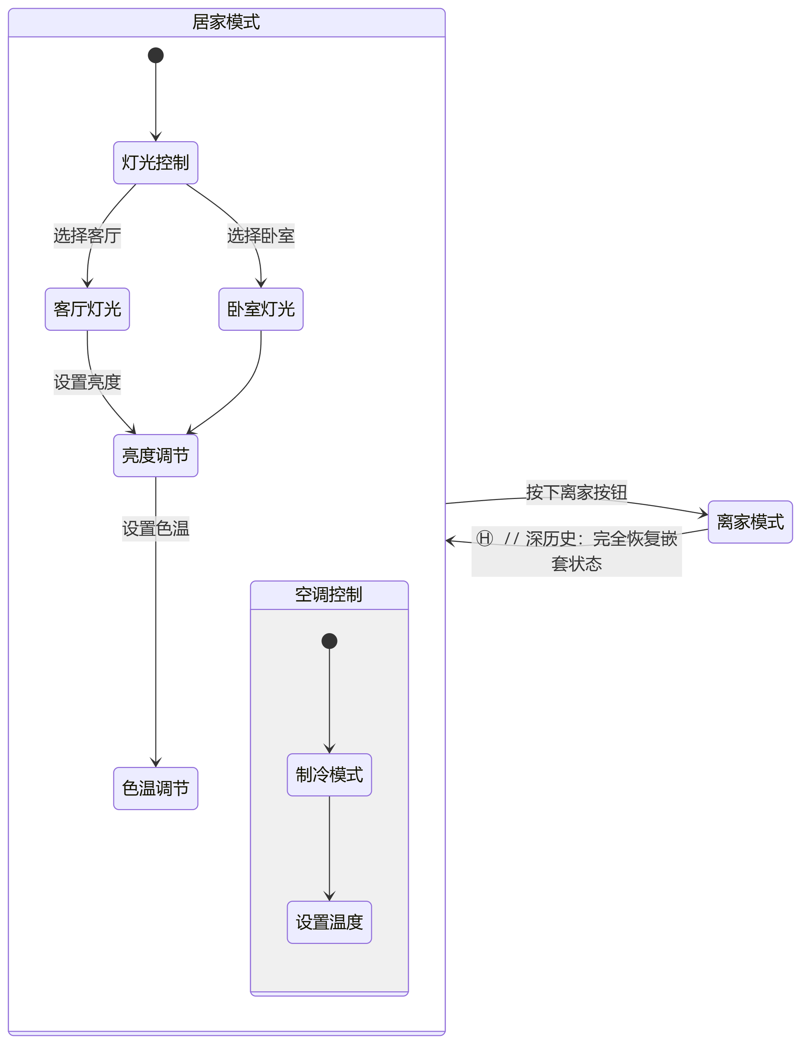
深历史状态使用情景
用户启动“离家模式”时，系统自动关闭所有设备；返回“居家模式”时，需：
完全恢复所有设备的之前状态（如灯光亮度、空调温度、窗帘开合度）。
包括嵌套的子设备状态（如“客厅灯光”的色温和亮度）。

Slide 47
实例分析：电话状态图
状态：
空闲状态（idle）
拨号状态（dialing）
通话状态（working）
响铃状态（ringing）

Slide 48
实例分析：电话状态图
状态：
空闲状态（idle）
拨号状态（dialing）
通话状态（working）
响铃状态（ringing）
触发事件：
呼叫某人（call someone）
完成通话（finish connection）
被呼叫（be called）
监护条件：
接听电话（pick up）
用户未做出任何反映（haven't acts）
拒接来电（refused）
电话接通（connected）
呼叫不成功（can't connect）

Slide 49
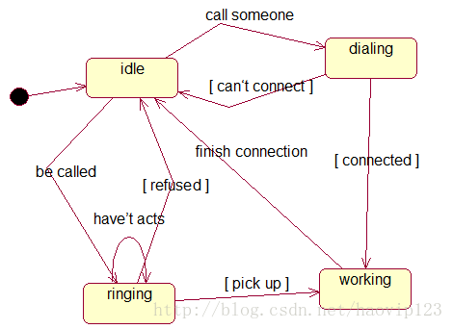
实例分析：电话状态图

Slide 50
实例分析：电梯轿厢状态图
通常情况下，一个无人值守电梯的轿箱通常停放在大楼的第一层。当某楼层有乘客按下按钮，电梯轿箱便会按照指令上升到该楼层接乘客，然后按照乘客的指令升降到指定楼层，到达后的乘客走下电梯。电梯轿箱停在该楼层，等待下一个乘客的按钮指令。
但是，系统对于等待的时间有一定的限制，在时间限制之内又有乘客按下按钮，电梯则重复前面的动作，电梯轿箱仍按照指令上升或下降到指定楼层，到达后，电梯轿箱继续等待下一个乘客的按钮指令。
在每次的等待中，如果等待时间超过限制，电梯轿箱会自动返回到大楼的第一层，在那里继续等待乘客。
请建立该电梯轿厢的状态图。

Slide 51
实例分析：电梯轿厢状态图
通常情况下，一个无人值守电梯的轿箱通常停放在大楼的第一层。当某楼层有乘客按下按钮，电梯轿箱便会按照指令上升到该楼层接乘客，然后按照乘客的指令升降到指定楼层，到达后的乘客走下电梯。电梯轿箱停在该楼层，等待下一个乘客的按钮指令。
但是，系统对于等待的时间有一定的限制，在时间限制之内又有乘客按下按钮，电梯则重复前面的动作，电梯轿箱仍按照指令上升或下降到指定楼层，到达后，电梯轿箱继续等待下一个乘客的按钮指令。
在每次的等待中，如果等待时间超过限制，电梯轿箱会自动返回到大楼的第一层，在那里继续等待乘客。
请建立该电梯轿厢的状态图。

Slide 52
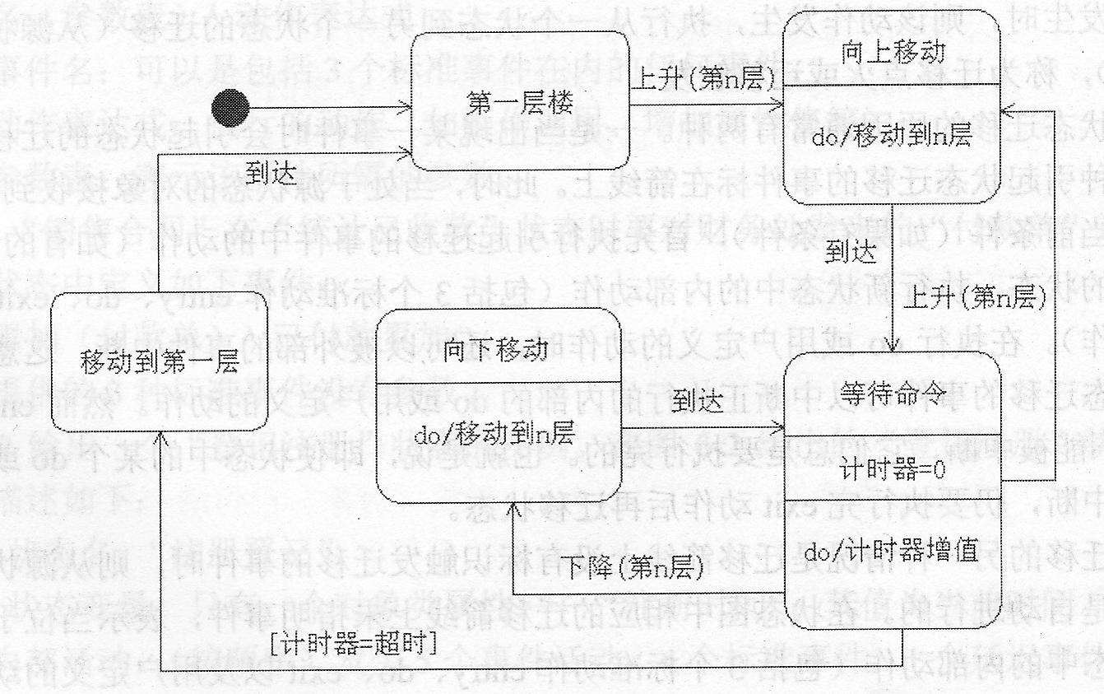
实例分析：电梯轿厢状态图

Slide 53
6.5 总结
状态图建模步骤
确定状态图描述的主体。
确定状态图描述的范围。
确定描述主体在其生存期的各种稳定状态。
确定状态的序号。
确定状态迁移。
附上触发状态迁移的事件、必要的条件、动作、发送子句。
简化状态图。
确定状态的可实现性。
确定无死锁状态。
审核状态图。

Slide 54
6.5 总结
状态图建模步骤
确定状态图描述的主体。
确定状态图描述的范围。
确定描述主体在其生存期的各种稳定状态。
确定状态的序号。
确定状态迁移。
附上触发状态迁移的事件、必要的条件、动作、发送子句。
简化状态图。
确定状态的可实现性。
确定无死锁状态。
审核状态图。

Slide 55
6.5 总结
一个结构良好的状态图应满足：
  能准确描述系统动态模型的一个侧面
  图中只包含描述该侧面相关的重要元素
  附加对于理解状态图含义必要的特征信息

Slide 56
6.5 总结
绘制状态图时应掌握的技巧和注意事项：
  为状态图取一个能准确表达其目的的名称
  首先为对象的稳定状态建模，然后为从状态到状态的合法迁移建模
  再考虑分支、并发、同步和对象流的绘制，也可以将其作为子状态图在低一层绘出
  选择好摆放这些元素的位置，避免线段交叉

Slide 57
实例：“信贷管理子系统”状态图建模
对于“信贷管理于系统”，这里重点对子系统的全局用例图和贷款执行期“分期还款登记表”对象进行系统分析，分别找出信贷管理过程的不同状态序列和引起状态迁移的事件，绘制状态图，进行系统动态建模。首先把“信贷管理子系统”的用例图要完成的工作用文字描述如下：
在“信贷管理子系统”中，首先对要求贷款的客户进行信用调查，如果该客户信用等级低（如无固定收人、抵押品不值信贷额度或有过不良信用记录等），不能对其贷款。如果该客户信用等级高（如有长期稳定的较高收人、没有不良信用记录或有高价值的抵押品等）可以与之签订信贷合同，财务部门向其发放贷款。客户应按合同约定，定期返还一定额度的本息。信贷管理员随时检查客户是否按时还款，如果每次均按时还款，直到合同履约完毕，该贷款合同终止。当信贷管理员检查时发现客户偶尔没有按时还款，则应及时打印催款单，催促客户及时还款；同时对客户进行调查，是什么原因使其拖欠还款。如果发现客户无还款能力（失去工作）或恶意拖欠，则对其进行违约处理。

Slide 58
实例：“信贷管理子系统”状态图建模
对于“信贷管理于系统”，这里重点对子系统的全局用例图和贷款执行期“分期还款登记表”对象进行系统分析，分别找出信贷管理过程的不同状态序列和引起状态迁移的事件，绘制状态图，进行系统动态建模。首先把“信贷管理子系统”的用例图要完成的工作用文字描述如下：
在“信贷管理子系统”中，首先对要求贷款的客户进行信用调查，如果该客户信用等级低（如无固定收人、抵押品不值信贷额度或有过不良信用记录等），不能对其贷款。如果该客户信用等级高（如有长期稳定的较高收人、没有不良信用记录或有高价值的抵押品等）可以与之签订信贷合同，财务部门向其发放贷款。客户应按合同约定，定期返还一定额度的本息。信贷管理员随时检查客户是否按时还款，如果每次均按时还款，直到合同履约完毕，该贷款合同终止。当信贷管理员检查时发现客户偶尔没有按时还款，则应及时打印催款单，催促客户及时还款；同时对客户进行调查，是什么原因使其拖欠还款。如果发现客户无还款能力（失去工作）或恶意拖欠，则对其进行违约处理。

Slide 59
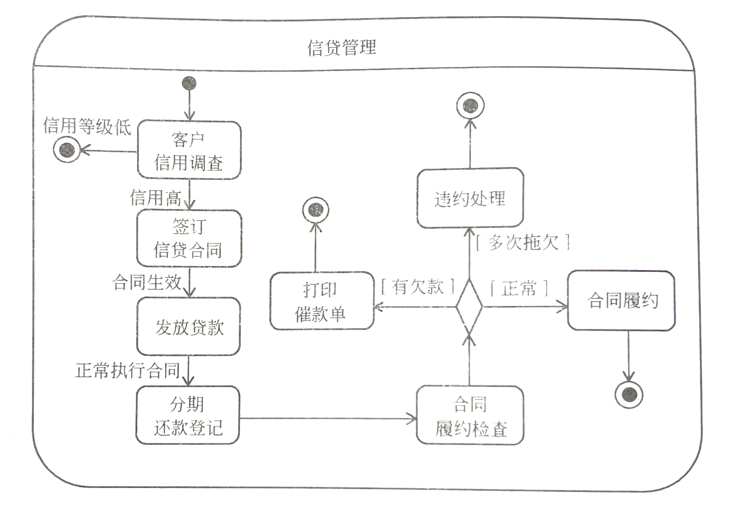
实例：“信贷管理子系统”状态图建模

Slide 60
实例：“信贷管理子系统”状态图建模
对该用例中贷款执行期“分期还款登记表”对象的各种状态进行动态建模，绘制状态图
1．文字描述
发放贷款后，“分期还款登记表”对象要求客户分期、按时、足额返还贷款。对每次还款的时间、额度进行记录，并对还款额进行累加。
  如果客户还款总额达到贷款的还本付息要求，作出履约标志，给客户信用等级进行标记，该“分期还款登记表”对象完成使命。
  如果客户没有按时还款，“分期还款登记表”对象应作出违约警告标志：一次欠款为预警，作为打印催款单标志；多次欠款设警告标志，作为打印催款单标志，并且敦促贷款管理员对该客户进行违约调查，同时上报主管部门

Slide 61
实例：“信贷管理子系统”状态图建模
2.确定对象可能的状态序列、动作和引发状态迁移的事件
1)起始状态。
•前置动作，当贷款合同签订后，向客户发放贷款完毕。
•事件：无事件发生，自动迁移进入“初始化”状态。
2） “初始化”状态。
“分期还款登记表”对象一旦被创建，就进入“初始化”状态。
•动作：对还款额、还款时间，还款额累加、应还款总额、还款时间间隔、履约标志、违约预警、违约警告和合同终止标志进行初始化。
•事件：当有客户交款事件发生时，触发状态迁移，进人“分期还款”状态。

Slide 62
实例：“信贷管理子系统”状态图建模
2.确定对象可能的状态序列、动作和引发状态迁移的事件
3）“分期还款”状态。
•动作：记录还款额、还款时间，并进行还款额累加。当“违约警告”标志为0并且“违约预警”标志为1时，客户如补交欠款和违约款后，设置“违约预警”标志为0。当“违约警告”标志为1时，客户如补交全部欠款和违约款后，设置“违约预警”标志为0，并且设置“违约警告”标志为0。
•事件1：当“还款累加值=应还款总额”事件发生时，触发状态迁移，进入“合同履约”状态。
•事件2：当“当前时间＞还款时间间隔”事件发生时，触发状态迁移：如果“违约预警”标志为0，进入“违约预警”状态。
•事件3：当“当前时间＞还款时间间隔”事件发生时，触发状态迁移：如果“违约预警”标志为1，进入“违约警告”状态。

Slide 63
实例：“信贷管理子系统”状态图建模
2.确定对象可能的状态序列、动作和引发状态迁移的事件
4） “违约预警”状态。
•动作，“违约预警”标志设置为1，作为“打印催款单”标志。
•事件：无事件，自动迁移进入“提示信息1”状态。
5）“违约警告”状态。
•动作：“违约警告”标志设置为1，作为“打印催款单”和进行“违约调查”标志，并自动上报主管部门。
•事件：无事件，自动迁移进入提示信息2”状态。
6）“合同履约”状态。
•动作：“履约标志”设置1，作为合同履约标志，并对客户的信用进行登记记录在案。
•事件：无事件，自动迁移进入“提示信息3”状态。

Slide 64
实例：“信贷管理子系统”状态图建模
2.确定对象可能的状态序列、动作和引发状态迁移的事件
7）“提示信息1”状态。
•动作：在屏幕上显示“注意！客户已有一次拖欠，提高警惕！”，停留5秒，并伴有警告铃声。
•事件：无事件，自动迁移进入结束状态。
8）“提示信息2”状态。
•动作：在屏幕上显示“严重注意：客户已有多次拖欠，警惕！进行违约调查！”，停留5秒，并伴有警告铃声。
•事件：无事件，自动迁移进入结束状态。
9）“提示信息3”状态。
•动作：在屏幕上显示“客户已经履约！合同终止”停留5秒。
•事件：无事件，自动迁移进入结束状态。
10） 结束状态。
•动作：无动作。
•事件：无事件，自动迁移进入后置状态—“合同履约检查”状态。

Slide 65
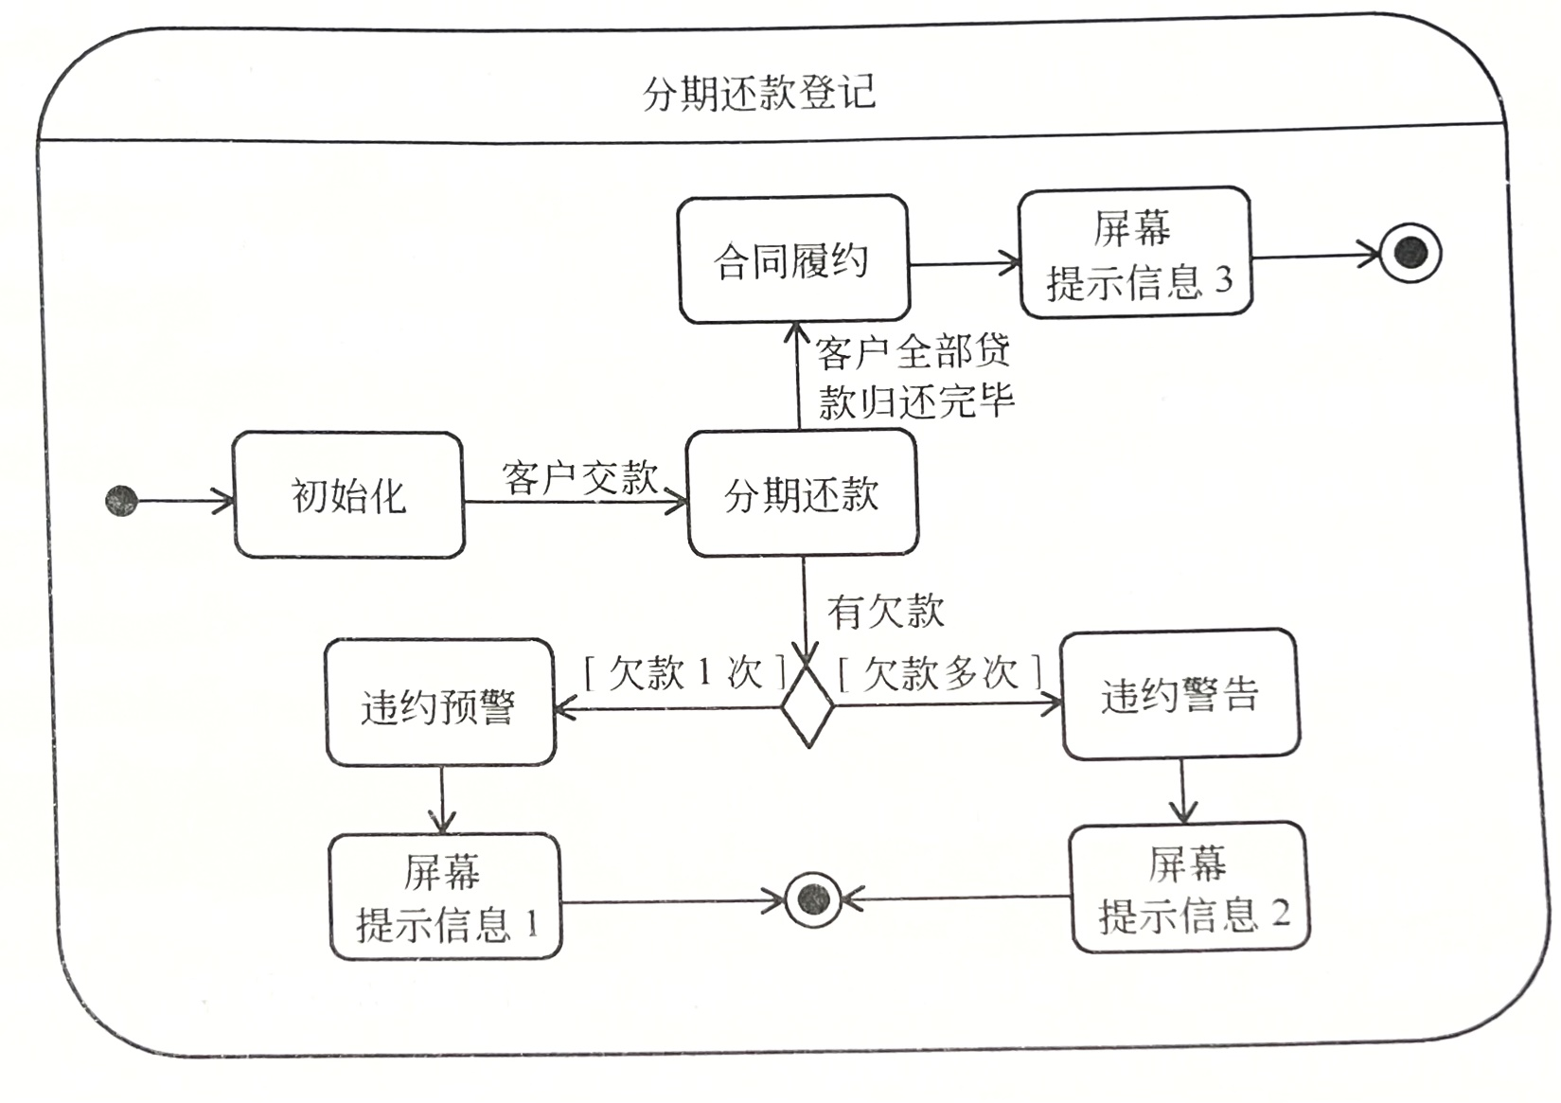
实例：“信贷管理子系统”状态图建模
3.绘制状态图：“分期还款登记”状态的前的嵌套状态图
4.审核状态图

Slide 66
6.4 活动图
活动图
活动图用来描述一个连续活动的进行序列，表现从一个活动到另一个活动的控制流程。
  描述一个操作所需要的活动
  描述一个用例实例（场景）的活动
  描述整体业务流程
活动图描述系统中各种活动的执行顺序。以“流” 处理为侧重点描述系统的行为。类似流程图，只不过描述的是从一个活动到另一个活动的控制流。
  活动图最适合支持描述并发行为，这使之成为支持工作流建模的最好工具。

Slide 67
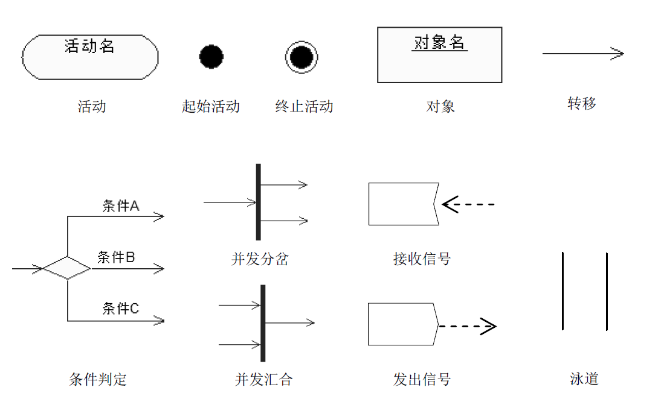
6.4 活动图

Slide 68
6.4 活动图
1） 活动：活动的图符用一个两边为弧形的矩形框表示。
2） 迁移：用带箭头的实线表示，箭尾连接出发活动（源活动），箭头连接到达活动（目标活动）。活动图中的迁移是无条件的，一个活动结束即可自动进入到下一个活动。
3）起始活动：代表活动图的起始点，本身无活动。起始活动是迁移的开始源点，不是迁移的目标。起始活动由一个实心圆表示。
4）结束活动：代表活动图的最后活动，本身无活动，是活动图的终止点。结束活动是迁移的最后目标，不是迁移的源。结束活动由一个圆形中套一个实心圆表示。

Slide 69
6.4 活动图
5）条件判定：与程序设计语言中条件分支类似，条件判定是一个转折点，活动迁移按照满足条件的方向进行。条件判定图符用空心菱形表示，条件判定通常为一个入迁移，多个出迁移。条件是一个逻辑表达式，活动迁移沿判定条件为真的分支迁移。
6）并发活动：并发活动描述活动的同步工作状态。并发活动分为分劈和接合两种图符：并发分劈表示将一个源活动分劈为多个目标活动，多个目标活动是并行迁移的；并发接合表示将乡个源活动接合为一个目标活动，多个源活动也是并行迁移的。其中的粗短实线称为并发（同步）杆。
7）信号：分为发出信号和接收信号图符，用带实心箭头的虚线表示信号传输方向
8）泳道：用于对活动图中的活动进行分组，同一组活动由一个或者多个对象负责完成。“划分责任”

Slide 70
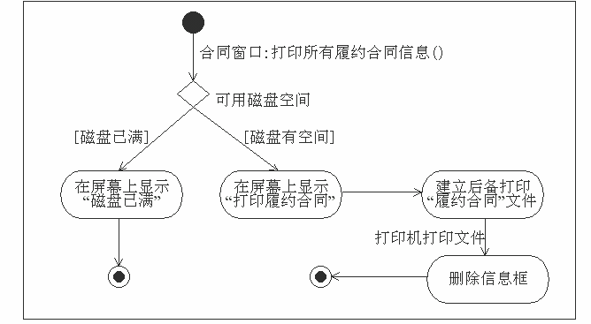
6.4 活动图
  条件迁移：条件分劈、条件接合
打印所有履约合同信息的活动图

Slide 71
6.4 活动图
  并发迁移：并发分劈、并发接合
    一个动作迁移可以分解成二个或多个导致并行动作的迁移，若干个来自并行活动的迁移也可以合并成一个迁移。
    在活动图中用同步杆来表示迁移的分解和合并。
    成对出现，即分劈-同步接合对。
    分劈-同步接合对可嵌套。

Slide 72
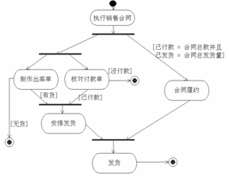
6.4 活动图

Slide 73
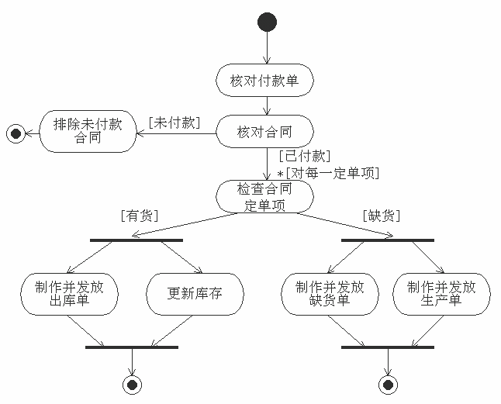
6.4 活动图
一个“检查合同”、“核对付款单”并“发放出库单”的活动图

Slide 74
6.4 活动图
通过以上图例可以看出，活动图和状态图非常类似。它有与状态图相同的开始点和结束点，活动图中的状态称为动作状态，由上下两条平行线段和两侧圆弧构成的图框表示。框内标示动作状态名和描述动作的语句，动作状态之间的迁移用箭头表示，迁移上可以附加条件、发送子句和动作表达式。活动图是状态图的变形，它根据对象状态的变化捕获动作（所完成的工作和活动）和它们的结果，表示各个动作及其之间的关系。
与状态图不同的是，活动图中动作状态之间的迁移不是靠事件触发，当动作状态中的活动完成时迁移就被触发。在活动图中，事件只能附加到开始点到第一个动作之间的迁移。在活动图中，还可画条件判定符号（菱形符号）。条件判定符号可以有两个或两个以上携带条件的输出迁移，当其中的某个条件为真时，该迁移被触发。
此外，活动图中还使用了“泳道”的概念。

Slide 75
6.4 活动图
活动图中的基本概念
  动作vs.活动
UML中动作和活动的含义是不同的：
动作： 一组可执行的语句
  迁移性：与状态迁移有关
  原子性：这组语句不可中断
  连续性：一组语句必须连续执行，直到完毕
活动：一组可执行的动作
  有限性：完整的活动有一定的期限
  非原子性：这组动作可因某一事件发生而中断

Slide 76
6.4 活动图
活动图中的基本概念
1. 动作状态
动作状态表达不可中断的动作或操作的执行，用于对实例中原子性（不可分割）动作或算法的执行步骤建立模型

Slide 77
6.4 活动图
活动图中的基本概念
1. 动作状态特点
活动状态的内部动作不可中断：不能有入口动作、出口动作和内部迁移；
可以有一个入迁移和至少一个出迁移；
动作状态必须指定在单泳道内，指明负责该泳道的对象运行该状态中的动作；
除了出现在动作状态的出迁移的事件中外，其他无关事件不出现在出迁移的事件中；
在一张活动图中，同一动作状态可多次出现。

Slide 78
6.4 活动图
活动图中的基本概念
2. 活动状态
活动状态拥有一组不可中断的动作或操作，表达一个
非原子的运行。
活动状态有如下特点：
  活动本身可以中断，且通常需要持续一个时间段才能完成；
  活动状态中可以有入口动作、出口动作和内部迁移；
  活动状态可以分解，也可以用另一个活动图来表达；
  活动图中，活动状态图标也用动作状态图标表示。
一个活动状态是由一系列动作状态组成。

Slide 79
6.4 活动图
活动图中的基本概念
3. 动作流
一个实例的不同动作状态之间的联系，说明状态之间的控制流。
  动作流：由实箭线表示，相当于状态图中的迁移；
  无条件动作流：动作流上无条件，迁移自动进行
  条件动作流：动作流上条件为真时触发迁移发生
  条件分支：一个入迁移和多个带条件的出迁移，各个出迁移互斥
  条件合并：两个以上的入迁移和一个出迁移

Slide 80

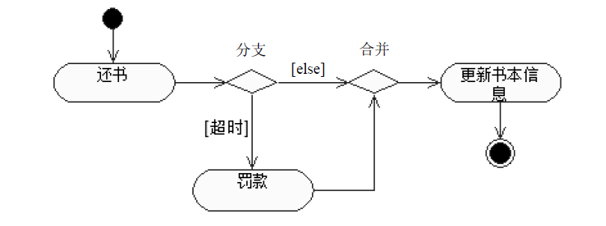
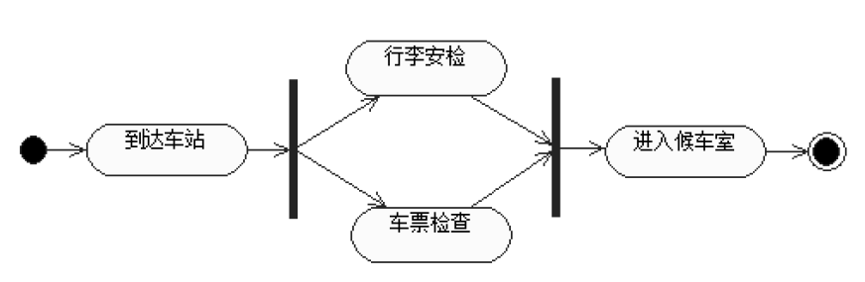
顺序的动作流（控制流）
包含分支的动作流（控制流）
并发动作流（控制流）

Slide 81
6.4 活动图
活动图是是状态图的特例，由状态图变化而来的。两者描述的重点不同：
  活动图描述的是从活动到活动的控制流，而状态图描述的是对象的状态及状态之间的转移。
活动图与状态图的相同点：
  描述图符基本一致
  可以描述一个系统或对象在生存期间的状态或行为。
  可以描述一个系统或对象在多进程操作中的同步与异步操作的并发行为。
  可以用条件分支图符描述一个系统或对象的行为控制流。

Slide 82
6.4 活动图
活动图是是状态图的特例，由状态图变化而来的。两者描述的重点不同：
  活动图描述的是从活动到活动的控制流，而状态图描述的是对象的状态及状态之间的转移。
活动图与状态图的本质区别：
  在状态图中状态的转移可能需要事件的触发。而在活动图中，活动状态迁移不需要事件触发，活动执行完毕可以直接进入下一个活动状态，事件只能附加到开始点到第一个动作之间；
  活动置于责任区（泳道）中，责任区将活动按责任目标和组织归属的原则分类。

Slide 83
6.4 活动图
  泳道：代表对象对活动的责任。
    每个泳道代表一个责任区，用矩形框表示，泳道名放在矩形区的顶端。
    通常根据责任把活动组织到不同的泳道中。一张活动图可划分为若干个泳道，把这些泳道指定给对象，这些对象必须履行该泳道包括的活动。 泳道是把指定对象和活动相联系的办法之一，它明确表明哪些对象进行了哪些活动。

Slide 84
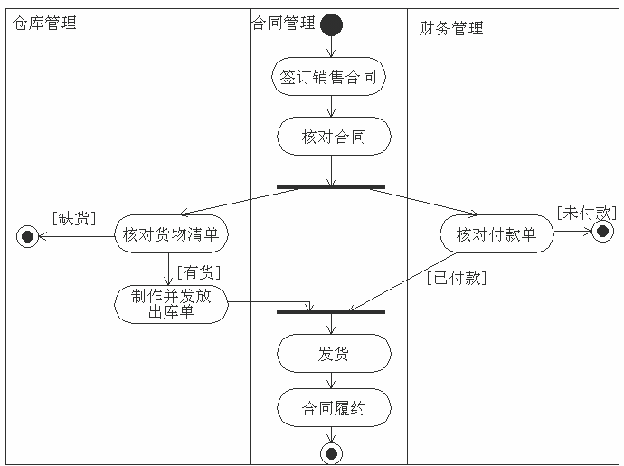
6.4 活动图

Slide 85
6.4 活动图
  对象：用对象符号（短式）表示，它可作为活动的输入或输出（用虚线箭头连接），也可展示一个对象受一特定动作的影响（用动作和对象之间的虚线箭头表示）。
  对象流表示动作状态或活动状态与对象之间的关联，用虚箭线表示 。与动作流区别

Slide 86
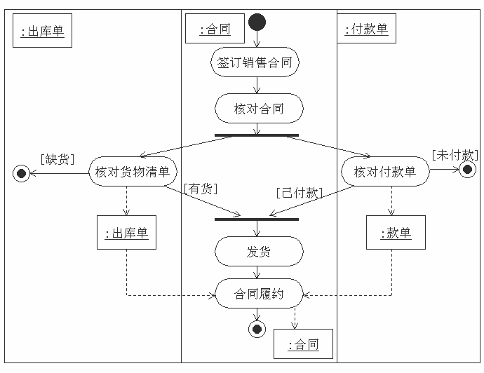
6.4 活动图

Slide 87

6.4 活动图
  动态并发：动态并发是指一个动作或活动可以并发重复执行，其并发执行次数由运行时的并发表达式确定。

Slide 88
6.4 活动图
活动图的层次关系
  简单活动
  组合活动：嵌套，活动 - 子活动图
  按结构层次关系描述系统活动图

Slide 89
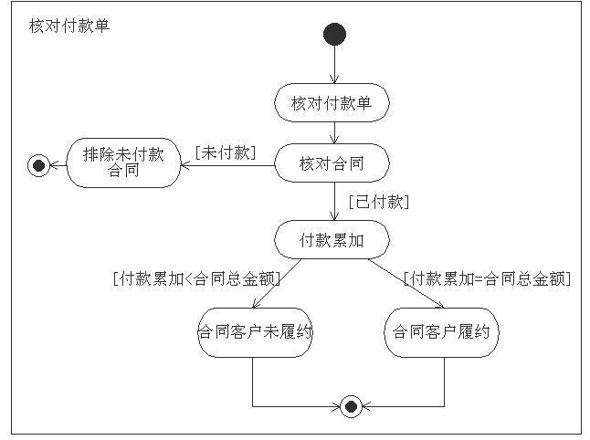
6.4 活动图

Slide 90
6.4 活动图
活动图也允许信号的发送和接收

Slide 91
6.4 活动图
对于以下几种情况可以使用活动图：
  分析用例
  理解涉及多个用例的工作流
  处理多线程应用
对于以下几种情况一般不要使用活动图：
  显示多个对象之间的交互情况，可用交互图；
  显示对象在其生命周期内的运转情况，使用状态图。

Slide 92
6.4 活动图
动态图的4种模型图的各自适用场景：
时序图突出执行的时序，能更方便地看出事件发生的次序。 （多个对象、单个用例）
协作图的布局方法能更清楚地表示出对象之间静态的连接关系。（多个对象、单个用例）
时序图、协作图根据需要两者择其一。
如果想要描述跨越多个用例的单个对象的行为，应当使用状态图。
如果想要描述跨越多个用例或多个线程的多个对象的复杂行为，则需考虑使用活动图。

Slide 93
6.5 总结
活动图的建模步骤
业务工作流建模的步骤
  确定对象：找出负责实现工作流的对象。
  确定范围（边界）：明确起始状态和结束状态
  确定活动（动作）序列
  确定组合活动状态
  确定迁移（动作流）：找出连接这些活动状态或动作状态的迁移
  确定工作流中涉及的重要对象

Slide 94
6.5 总结
对操作建模的步骤
  确定相关元素：与该操作有关
  确定范围（边界）
  确定活动（动作）序列
  仅在需要时，利用条件分支来说明路径和迭代
  描述同步与并发

Slide 95
6.5 总结
一个结构良好的活动图，应满足以下要求：
  能准确描述系统的动态模型的一个侧面；
  图中只包含描述该相关侧面有关的重要元素；
  提供与其抽象层次相一致的细节；
  只加入对于理解问题必须的修饰；
  不应过分简化和抽象信息，使人产生误解。

